Slide 1
Історія розвитку соціології в країнах Західної Європи, США та в Україні

Slide 2
Соціологія — наука, що вивчає становлення, розвиток та функціонування суспільства, його елементів, соціальних процесів та відносин, а також механізми та принципи їх взаємодії.
Довгий час соціологія була галуззю філософії. Початок її відокремлення в самостійну дисципліну припадає на кінець XVIII ст., коли в країнах Західної Європи відбувся перехід від феодально-абсолютистського ладу до капіталізму.

Slide 3
Передумови виникнення соціології як самостійної науки
Економічні (індустріальна революція, поява технічних інновацій, міграція населення у великі міста, новий и більш якісний підхід до організації праці, розвиток торгівлі).
Політичні (перехід від феодального суспільства до капіталістичного, встановлення нового соціального порядку, поява громадянських прав та обов’язків, виборчого права, політичних партій та громадянських рухів).
Інтелектуальні (популяризація в суспільстві прогресивних ідей Просвітництва, наукові та технічні відкриття, поширення освіти).

Slide 4
Етапи розвитку та становлення соціології
Донауковий (III ст. до н. е. — друга половина XVIII ст.). Перші спроби пояснити суть суспільства, соціальних процесів та відносин в ньому спостерігались в філософських трактатах Аристотеля та Платона, а також в Біблії, Ведах, Корані, вченнях Руссо, Сен-Сімона, Томаса Мора, Гоббса.
Класичний (XIX ст.). Формування соціологічної думки на основі ідей О. Конта, Е. Дюркгейма, М. Вебера, Г. Спенсера, Г. Зіммеля, Дж. Міля, Ф. Тьоніса та ін.
Сучасний (XX – XXI ст.). Подальший розвиток науки. Поява соціологічних теорій А. Маслоу, Р. Мертона, Е. Мейо, П. Сорокіна, Е. Гідденса, Т. Парсонса, Ф. Тейлора, М. Ковалевського.

Slide 5
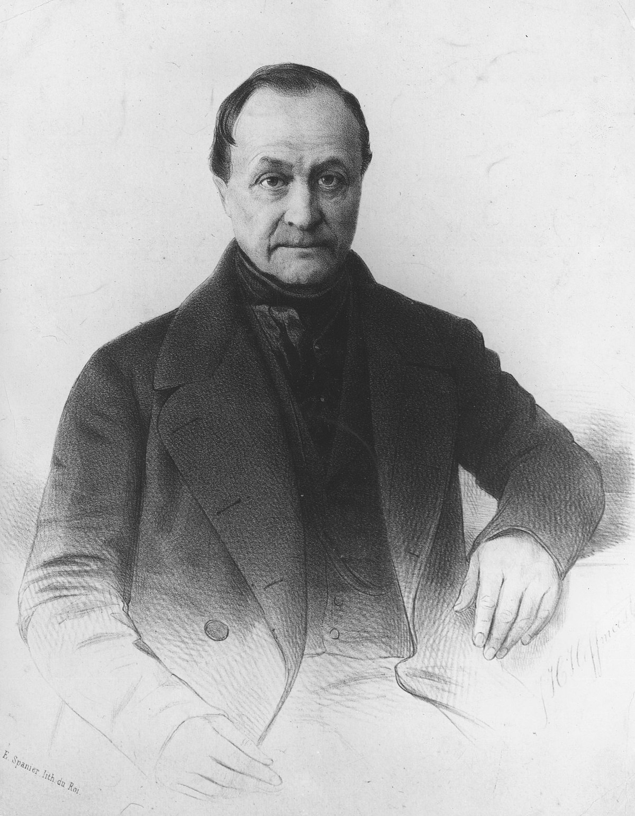
Французький філософ Огюст Конт – “батько соціології”
В 1838 р. ввів термін “соціологія” для позначення наукового вивчення суспільства.
Стверджував, що для вирішення своїх проблем суспільству потрібні наукові знання, засновані на фактах та доказах, а не забобони, які характеризують релігійні та метафізичні стадії суспільного розвитку.
Вважав, що соціологія складається з двох розділів: динаміки та статики.

Slide 6
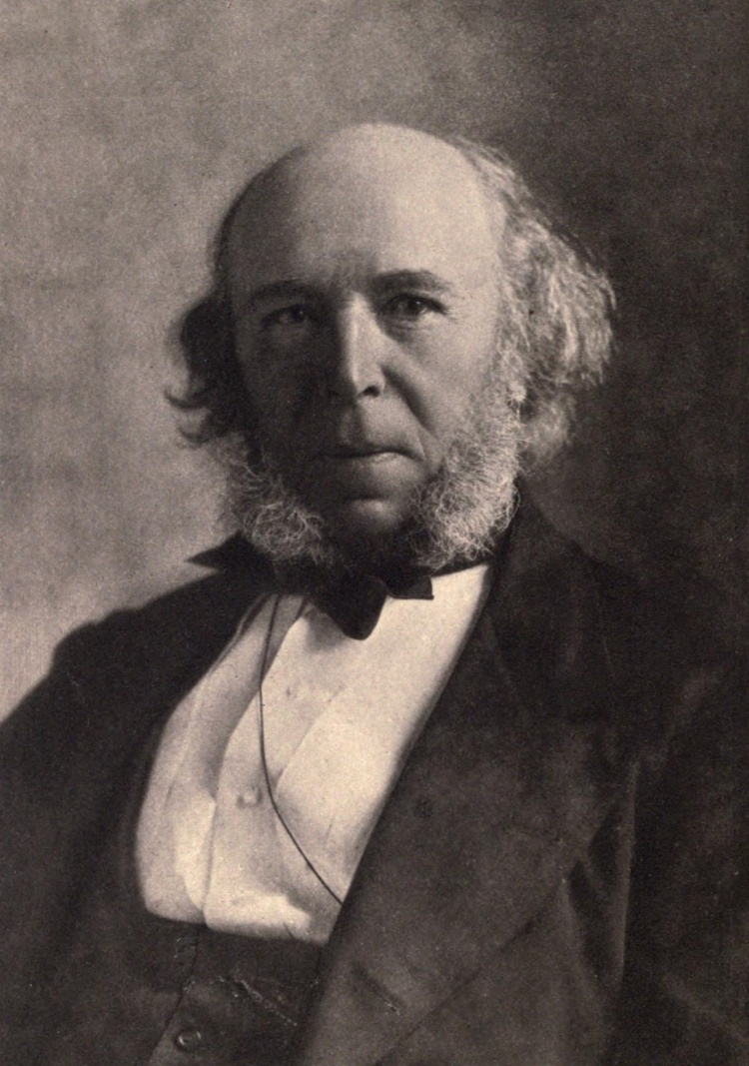
Герберт Спенсер
Порівнював суспільство з живим організмом, що складається із взаємозалежних елементів.
Сім'я, освіта, держава, промисловість і релігія — лише частини організму суспільства.
Суспільство виправить свої недоліки через природній процес виживання найбільш пристосованих, до яких відносяться багаті, могутні та успішні. Бідним та слабким потрібно дбати про себе без соціальної допомоги, тоді вони зможуть піднятися на вищі рівні.

Slide 7
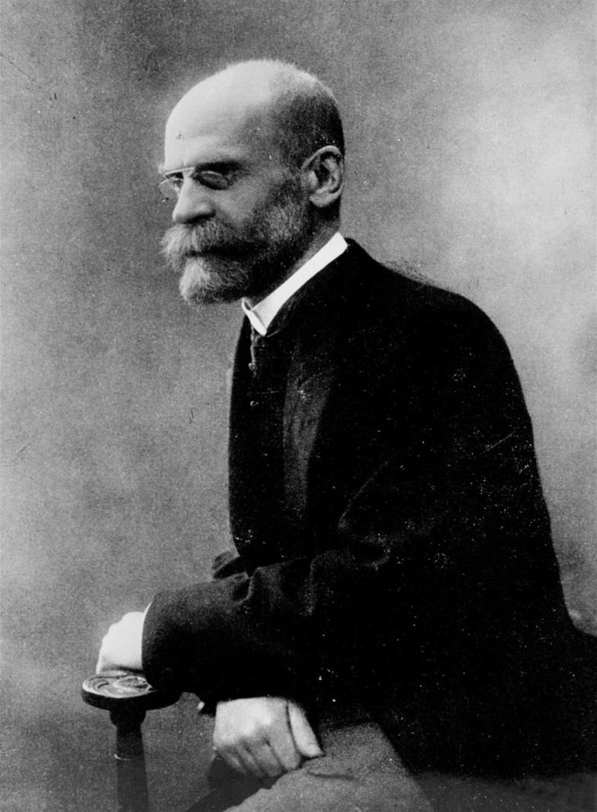
Еміль Дюркгейм
Наголошував на важливості вивчення соціальних фактів або моделей поведінки, характерних для тієї чи іншої групи суспільства.
Виступав за використання систематичного вивчення соціологічних подій.
Радив цікавитися суб'єктивним досвідом людей.

Slide 8
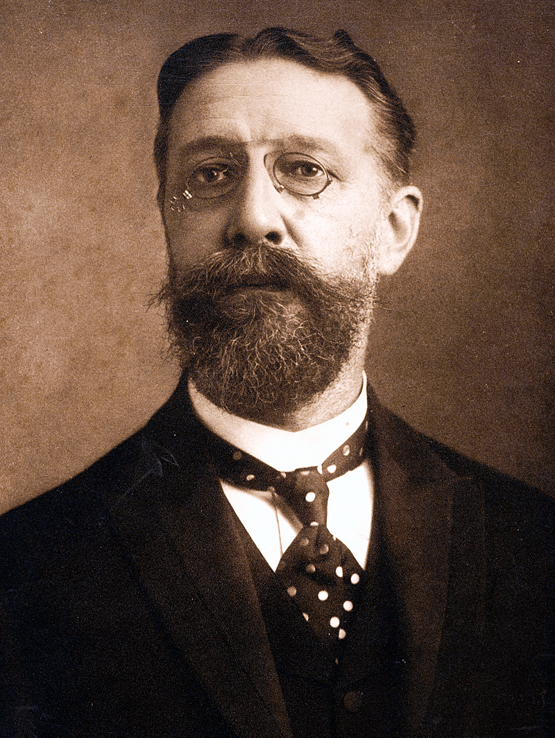
Макс Вебер
Заснував метод “розуміючої” соціології, що дозволяє досліднику “поринути” у думки іншої людини.
Вважав, що поведінка людей не може існувати окремо від того, як вони її пояснюють, оскільки вони схильні діяти відповідно до цих інтерпретацій.
Соціологи повинні досліджувати думки, почуття та сприйняття людей щодо їхньої власної поведінки через зв'язок між об'єктивною поведінкою та суб'єктивною інтерпретацією.

Slide 9
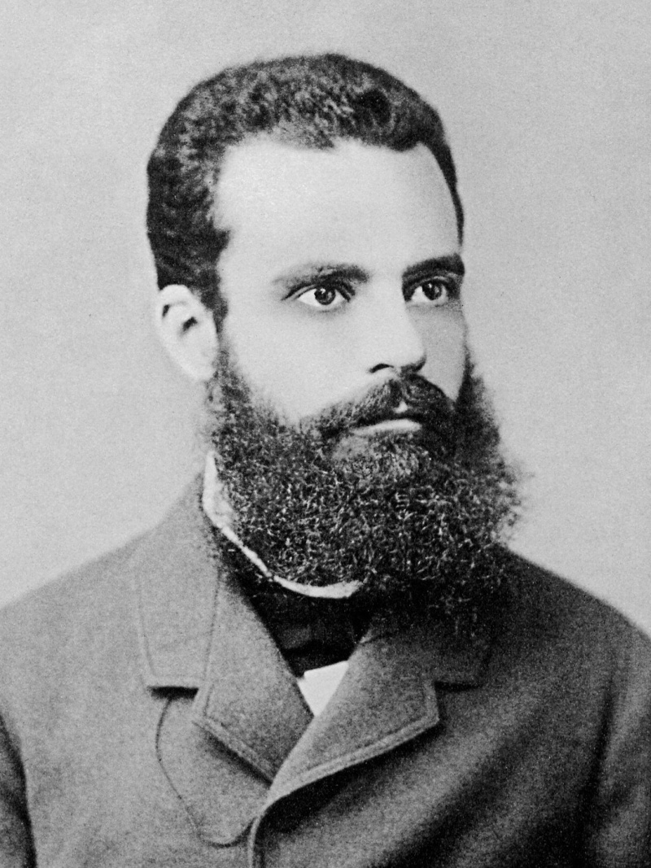
Вільфредо Парето
Автор теорії еліт. Був переконаний, що суспільство можна зобразити у формі піраміди, на верхівці якої знаходиться еліта, тобто люди, що керують життям всієї спільноти.
Скептично ставився до демократичних режимів. Вважав, що в суспільному житті діє універсальний закон, відповідно до якого еліта завжди обманює маси.
Наголошував, що успішний розвиток суспільства можливий лише при своєчасному оновленні еліти.

Slide 10
Зародження та розвиток української соціології
Витоки української соціології сягають ІХ – ХІІІ століть. Вони тісно пов’язані з формуванням української державності та народним життям.
Перші елементи соціологічних думок простежуються в працях давніх українських мислителів (митрополита Іларіона, Володимира Мономаха, Клима Смолятича, Феофана Прокоповича, Юрія Рогатинця).
Велике значення для розвитку вітчизняної соціологічної думки мають твори мислителя Івана Вишенського, у яких приділяється увага таким поняттям, як громадянське життя, справедливість, рівність та свобода.
Видатний український філософ Григорій Сковорода, прагнучи пояснити устрій світу й місце людини в ньому, розробив теорію трьох “мірів”, за якою світ поділяється на макрокосмос, мікрокосмос та біблійний світ.

Slide 11
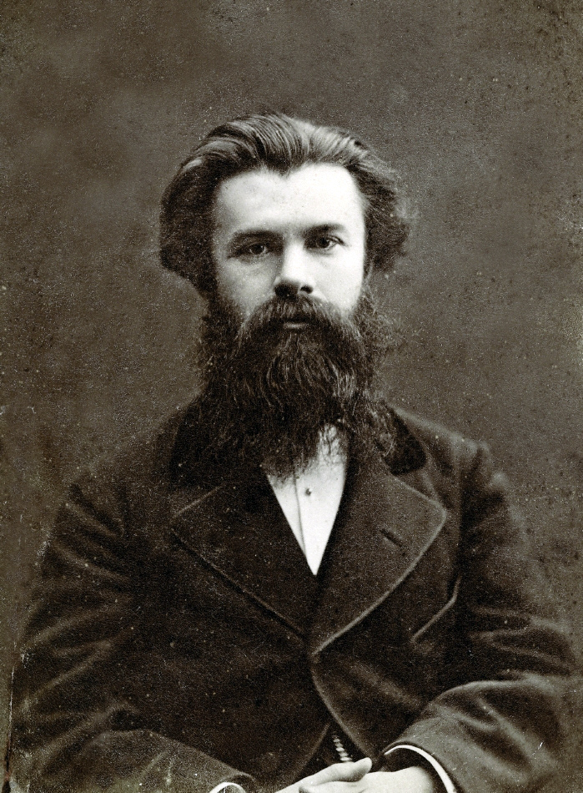
Політична соціологія Михайла Драгоманова
Розглядав соціологію як науку, що вивчає суспільство, та закликав українських вчених використовувати здобутки зарубіжної соціологічної традиції.
Розробив концепцію суспільства, яке ґрунтується на ідеї федералізму з максимальною децентралізацією влади та самоврядування громад та областей.
Виступав за новий державний устрій, що базується на засадах політичних свобод, наданні громадянам прав та свобод, недоторканості житла, скасуванні тілесних покарань та смертної кари, відокремленні церкви від держави тощо.

Slide 12
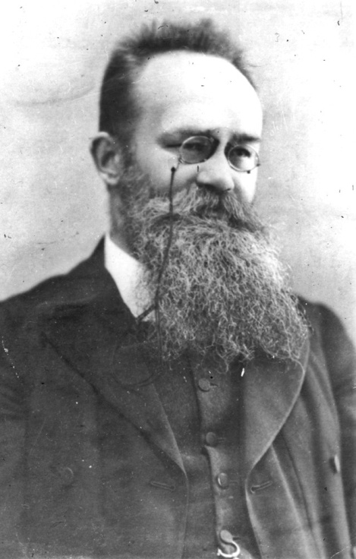
Українська ідея Михайла Грушевського
Засновник української ідеї в соціології.
Виробив своє розуміння суспільного процесу та політичного розвитку, яке базується на трьох поняттях: народ, держава та герой в історії.
Дотримувався переконання, що Київська Русь виникла на власному грунті та не була привнесена варягами, тому українці завжди прагнули й будуть прагнути до національної та соціальної свободи, створення власної держави.

Slide 13
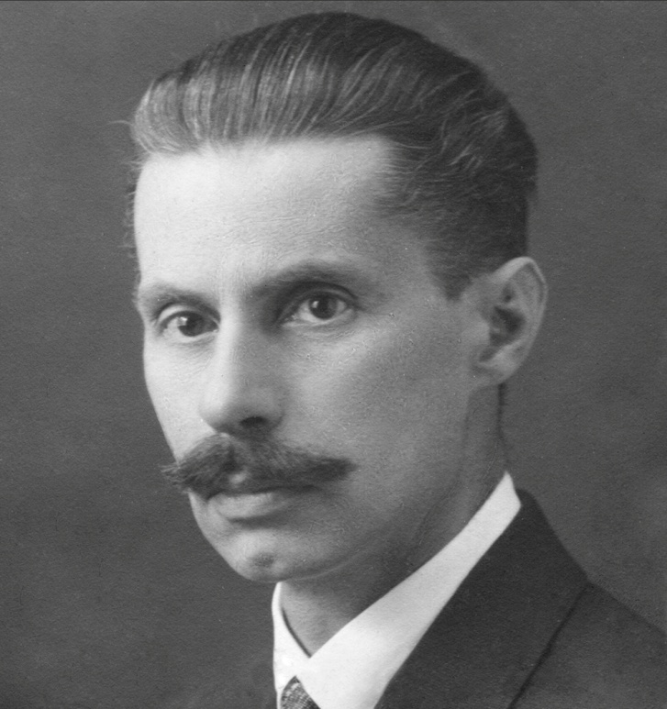
Ідея національної держави В’ячеслава Липинського
Виступав за ідею політичної інтеграції як засобу створення незалежної національної держави.
Розробив концепцію, згідно якої населення в країні складається з двох частин: національної аристократії та громадянства.
Національна аристократія – не просто привілейована група, а верства, яка здатна організувати суспільство та створити національну державу.
Громадянство поділяється на стани та класи, що знаходяться у вічній боротьбі.

Slide 14
Сучасний етап розвитку соціологічної науки
Теорія структурного функціоналізму. Реальність – логічно та раціонально організована категорія. Основне поняття соціальної структури — рівновага. Якщо суспільство знаходиться в рівновазі, воно не конфліктує.
Теорія конфлікту Льюїса Козера. Конфлікт виконує в суспільстві не лише деструктивні, але й стабілізуючі функції.
Теорія символічного інтеракціонізму. Головним чинником суспільного прогресу є взаємодія (інтеракція).
Концепція етнометодології. Впорядкованого соціального світу не існує. Індивіди самостійно домовляються про те, як поводитися в певних умовах, та створюють порядок, який їх найбільш задовольняє.

Slide 15
Новітні соціологічні теорії
Концепція соціального обміну. Обмін різними видами діяльності є основою суспільних відносин. Люди взаємодіють між собою на основі аналізу власного досвіду, потенційних винагород та покарань.
Теорія раціонального вибору. При виборі альтернатив діяльності індивід виходить з припущення подвійної мети: поліпшення свого матеріального становища та отримання соціального схвалення.
Теорія системи. Соціальна система є сукупністю соціальних явищ і процесів, що взаємопов’язані між собою відносинами та створюють цілісний соціальний об’єкт. Вона визначаються комунікацією або дією.
Теорії фемінізму. Виникли у процесі розвитку руху проти дискримінації жінок в різних сферах життя. Фемінізм розвивається у декількох напрямках: ліберальному, радикальному, гуманістичному.
Постмодерністські теорії. Їх відмінною рисою є еклектизм, обстоювання рівноправності різних уподобань, стилів мислення, плюралізм естетичних стандартів, толерантність у царині мистецьких смаків і поведінки, заперечення поділу на «високу» та «низьку» культуру тощо

